Slide 1
Giao diện Quantum

Slide 2
Market Summary/ Đánh giá thị trường
 | Price | % daily change | Action
ACB | 20.6 | -1% | 5 BUY, 2 SELL
SSI | 17.5 | +5% | 10 SELL
Xu hướng ngắn hạn VNIndex: Tăng
Xu hướng ngắn hạn VN30 : Tăng
Xu hướng ngắn hạn HNIndex: Giảm

Slide 3
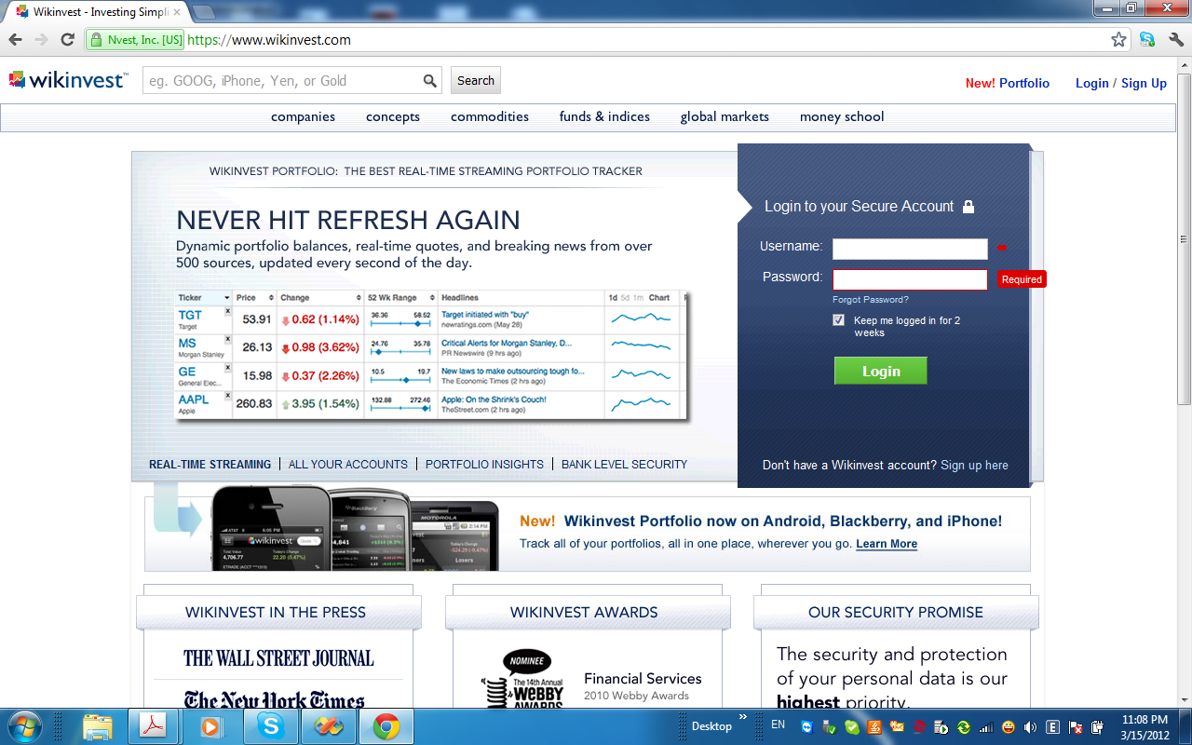
Quantum Web/ Login

Slide 4
MAIN PAGE

